Slide 1


Slide 2
Игра «Зоркий глаз»
Сон
Мы решили поменять милион на милиард,
И в одинадцать часов
сели все на резвых псов.
Киллометры позади… вон басейн впереди.
В воду – ах! – да то не сон! –
утопили милион.

Slide 3
Сон
Мы решили поменять миллион на миллиард,
И в одиннадцать часов сели все
на резвых псов.
Километры позади… вон бассейн впереди.
В воду – ах! – да то не сон! –
утопили миллион.

Slide 4
Вспомним теорию.
Имя числительное

Slide 5
Кластер
Имя числительное
Количественные
(Сколько?)
Количественные
(Сколько?)
Порядковые
(Какой?)
Целые
Собирательные
Дробные

Slide 6
Что важнее?

Slide 7
Числительные, обозначающие целые числа

Slide 8
Цели урока:
Знать: об особенностях склонения количественных числительных
Уметь: правильно писать и употреблять падежные формы числительных, обозначающих целые числа

Slide 9

Числительные от 5 до 20 и 30 склоняются как существительные 3-го скл.
Р.п.
Д.п.
П.п.
-и

Slide 10
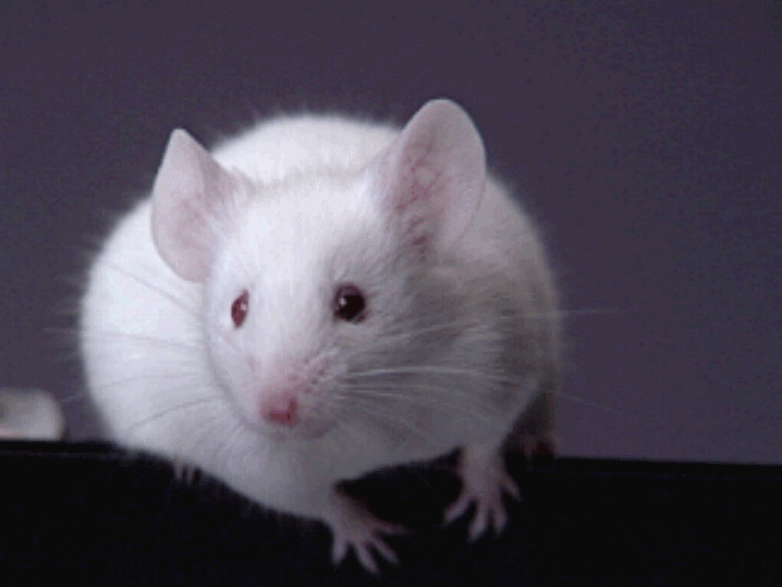

Просклоняйте существительное.

Slide 11
Алгоритм рассуждения при склонении имён числительных
определи простое числительное или составное
простое (одно слово)
составное (несколько слов)
разложи на разряды
есть ли среди слагаемых сложные числительные
является ли сложным
да
склоняются обе части числительного
нет
нет
определи разряд числительного и вспомни правила склонения

Slide 12
Склонение числительных.
И.п. – шесть концертов
Р.п. – шести концертов
Д.п. – шести концертам
В.п. –шесть концертов
Т.п. –шестью концертами
П.п. – о шести концертах
Задание: просклоняйте числительное шестнадцать

Slide 13
Говори правильно!
Задание: Прочитайте сочетания. Для этого определите падеж.
К 30 прибавить 38;
Из 18 вычесть 12;
К 27 прибавить 11;
Из 15 вычесть 14;
С 9 сложить 10;
От 19 отнять 5.

Slide 14
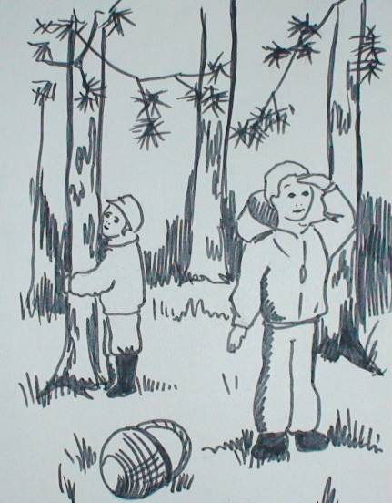
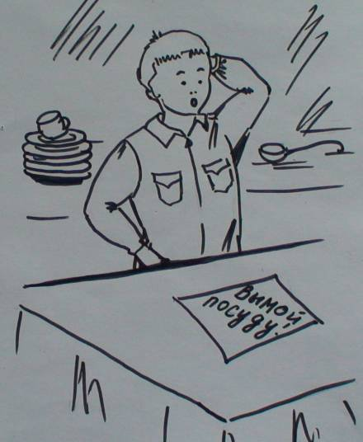
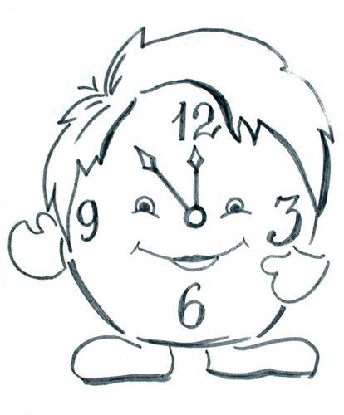
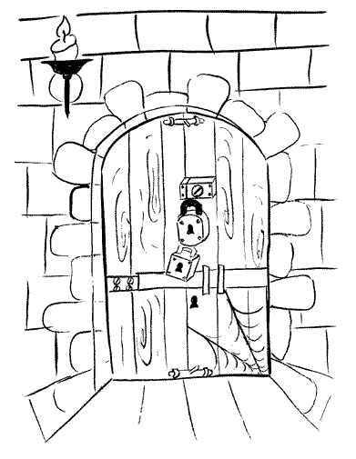
Объясните значение фразеологизмов, определите
падеж числительных.
Узнайте по картинке фразеологизм, в состав которого
входит имя числительное разряда единиц.
Без пяти минут
За семью замками
Заблудиться в трёх соснах
В двух словах

Slide 15
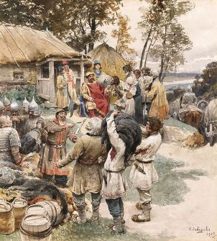
Из истории числительных
Сорок (40)
Слово сорок в Древней Руси было существительным и означало мешок. Мешок с сорока соболями служил денежной единицей. Этот мешок вмещал 4 десятка собольих или беличьих шкурок, что составляло набор на целую шубу. Таким образом, сорок – сначала мешок, затем мешок с 40 соболями (или белками) и, наконец, числительное сорок, обозначающее «4 десятка».

Slide 16

40, 90, 100
Числительные 40, 90, 100 имеют две падежные формы:
И., В.п. – сорок, девяносто, сто
Р., Д.,Т., П. – сорока, девяноста, ста

Slide 17
Задание: Заполните таблицу. Поставьте словосочетание
98 велосипедов в И.п., Д.п., Т.п.

Slide 18
98 велосипедов
И.п. – девяносто восемь велосипедов
Д.п. – девяноста восьми велосипедам
Т.п. – девяноста восьмью велосипедами

Slide 19
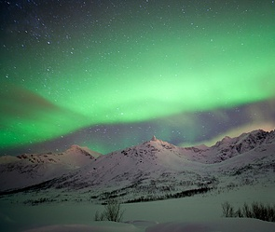

Slide 20
Работа с текстом «Замени цифры словами».
В Мурманске, исходном пункте Северного морского пути, полярная ночь длится около (40) суток, полярный день – около (58); на мысе Челюскина – самой северной точке материка – продолжительность полярной ночи около (107) суток, полярного дня – около (123).

Slide 21


Спишите, заменяя цифры словами.
1) за тремя деревьями;
2) из сорока человек;
3) больше двадцати метров;
4) в ста шагах;
5) высота равна девятнадцати метрам;
6) с четырьмя грибами.
1) за 3 деревьями;
2) из 40 человек;
3) больше 20 метров;
4) в 100 шагах;
5) высота равна 19 метрам;
6) с 4 грибами.
Проверьте себя.

Slide 22


1. Сегодня на уроке мы ..
2. Сегодня на уроке мне удалось…
3. Самым интересным для меня на уроке было…
4. Я думаю, что с домашним заданием…

Slide 23
Дома по тетради на печатной основе:
На с. 10-11 теорию изучить
На с. 9 упр. 11 устно
На с. 11 упр. 13 письменно

